Slide 1
Актуальные аспекты развития современного русского языка I
Markus Giger

Slide 2
Такое явление известно не только в русском языке. Подобные тенденции можно найти в разных славянских языках и их диалектах. Всегда играет фонетическая близость определенную роль, но процесс как таковой является морфологическим. Ср. примеры из чешских наречий (J. Bělič, Nástin české dialektologie, Praha 1972) и из словацких наречий (J. Štolc, Slovenská dialektologie, Bratislava 1994):

Slide 3
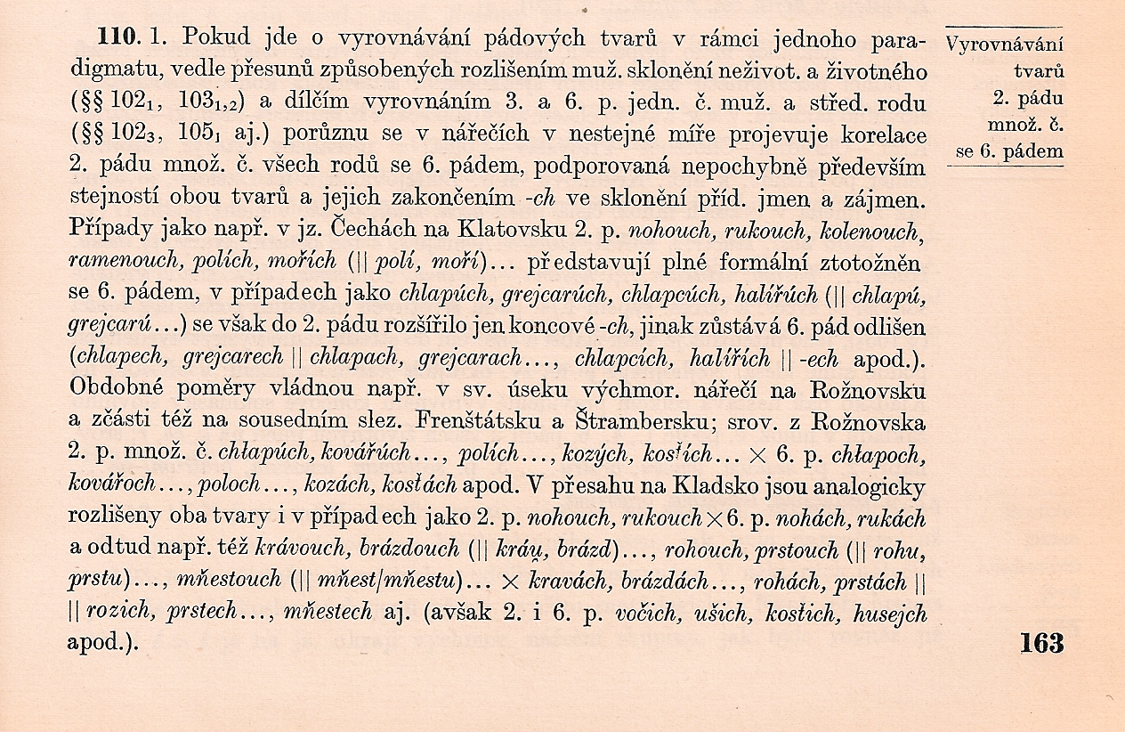
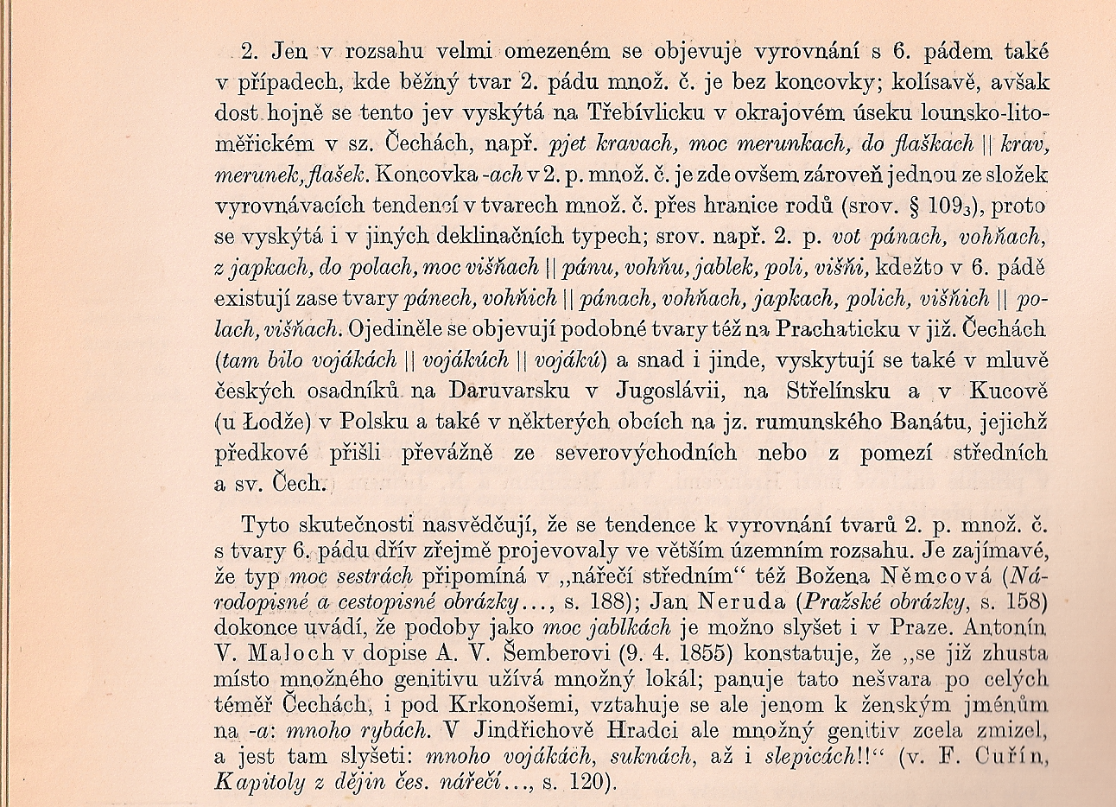

Slide 4
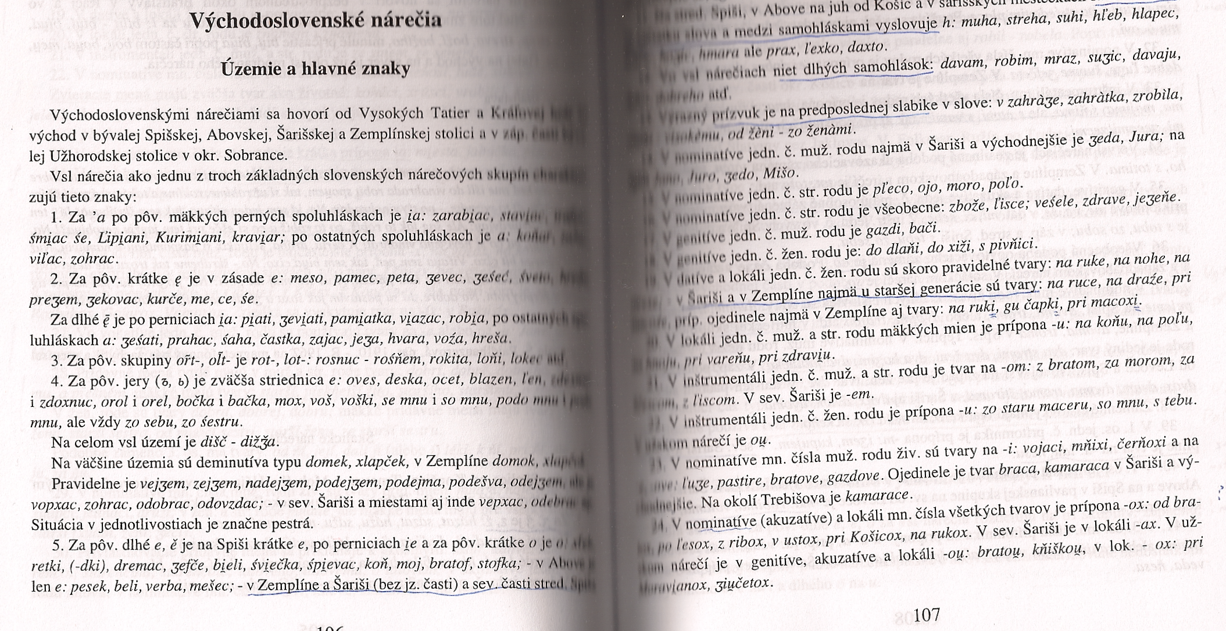

Slide 5
Эту тенденцию можно наблюдать и в разговорном словацком языке, ср. известное заявление словацкого националистического политика Яна Слота (Ján Slota) в 1999 г.: Do tankoch a na Budapešť!
Несколько лет тому назад я получил лингвистическую статью коллеги из Прешова, где было написано pomocou aktuálnych a rozsiahlych dokladoch
По-видимому явление касается только существительных м. р., в склонении которых окончания -ov и -och фонетически близки.
Прямо восточнословацким диалектам отвечает ситуация в русинском языке в Воеводине в Сербии: предки носителей пришли в современную Сербию из современной восточной Словакии

Slide 6
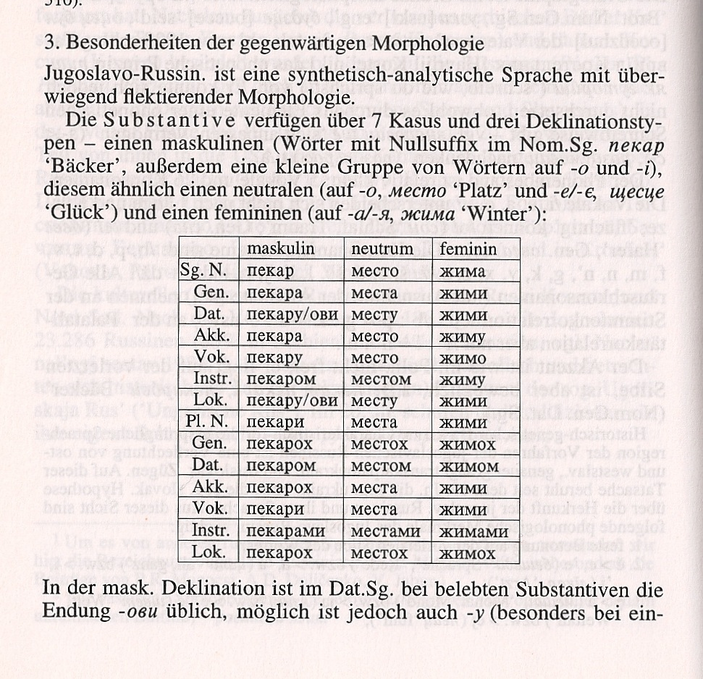
В этом языке (и в его кодифицированной форме) окончание -ох обобщено у всех существительных всех родов в род. и пред. п. мн. ч.…

Slide 7
B: Стирание родовых оппозиций как фактора для склонения
Если сравнивать русский язык с другими слав. языками, можно заметить, что принадлежность существительного к тому или другому роду играет относительно малую роль для способа его склонения
В русском языке имеется относительно мало окончаний существительного, которые характерны только для одного рода. Если мы видим напр. у чешского существительного окончание -ovi, то мы сразу же знаем, что это одуше-вленное существительное м. р. (окончание дат./пред. п.). Если в том же падеже мы увидим окончание -e, мы знаем, что перед нами существительное ж. р. Конечно есть такие случаи и в русском, если напр. в тв. п. окончание -ом, существительное не может быть ж. р., но только м. или ср.

Slide 8
В русском языке мы наблюдаем относительно много окончаний существительного, которые характерны для двух или даже всех родов. Из этого выходит тенденция в лингвистическом анализе связать род с основой лексемы а не с окончанием и вообще род определить строго как согласовательный класс. Ср. Зализняк (1967, 74):
«Согласовательным классом называется такая совокупность существительных, что любые два ее члена, будучи взяты в любой грамматической форме (но одной и той же для обоих), при атрибутивной связи требуют одной и той же совокупности сегментов любого слова-атрибута.»
«Таким образом, существование числа (у существительных) и падежа как грамматических категорий в принципе не зависит от согласования, эти грамматические категории сохранились бы и в случае исчезновения правил согласова-ния. Напротив, грамматическая категория согласователь-ного класса в подобном случае сразу же исчезла бы (...).»

Slide 9
Итак, род, это категория, которая проявляется только в согласовании (прилагательные, местоимения, некоторые числительные и некоторые формы глагола), не во формах существительного, которое является его носителем
Не мало важно для такого подхода к анализу в русском языке несомнительно группа т. н. существительных общего рода, которые обозначают лиц мужского или женского пола по определенному признаку и в зависимости от того могут грамматически быть ж. или м. р. (плакса, умница, пьяница). При этом они склоняются совсем одинаково. Ср. против того чешский тип склонения předseda, который не склоняется ни как существительные м. р. типа pán ни как существительные ж. р. типа žena.

Slide 10
Существительные общего рода разговорные, иногда экспрессивные, есть и некоторые имена собственные как Саша (< Александр(а)), Женя (< Евгений/Евгения). На всякий случай это не маргинальная группа слов в русском литературном языке: Граудина/Ицкович/Катлинская (1976, 75) насчитали 200 существительных общего рода, но Т. С. Павлова в своей диссертации защищённой в 2011 г. указывает вдвое большее количество:
«Материалом исследования являются существительные общего рода, извлечённые методом сплошной выборки из словарей, текстов художественной литературы, в том числе литературы для детей (период с XIX по первое десятилетие XXI в.), а также изданий периодической печати конца XX - начала XXI в. Картотека насчитывает 390 лексем общего рода и более 1000 их употреблений.» (Павлова 2011, автореферат)

Slide 11
При этом Граудина/Ицкович/Катлинская (1976, 76) констатируют, что в XIX в. согласование этих существительных происходило часто по форме, т. е. в женском роде несмотря на то, обозначало ли конкретное существительное лицо женского или мужского пола.
Кроме того существуют существительные на -а исключительно мужского рода, такие как юноша и много гипокористических форм имен собственных как Ваня, Володя, Дима итп.
Но это не единственные случаи колебания относительно рода: типичным явлением русского лит. языка также является использование существительных мужского рода для обозначения женщин по профессии. Эти существительные чаще всего согласуются в рамках номинальной фразы по грамматическому мужскому роду, а со сказуемым – по «семантическому» женскому:

Slide 12
Наш новый врач вчера приехала был стандартным типом согласования уже в текстах эксцерпированных Граудиной/Ицковичем/Катлинской (1976)
Это явление было расследовано разными авторами, прежде всего в 70-х и 80-х годах, по актуальным источникам существует также около 400 существительных м. р. с частичным согласованием по женскому роду, если они обозначают лицо женского пола
Существует небольшая группа существительных на -о (главным образом в просторечии), которые обозначают лицо мужского пола, как напр. дурило, чудило, они могут выявлять согласование по мужскому роду: Такой дурило!

Slide 13
Важнее, однако, что между существительными мужского и среднего рода 1. склонения есть систематические взаимные переносы:
Мы уже говорили о продуктивном окончании им. п. мн. ч. -а/я у сущ. м. р. Оно, наверно, другого происхождения, чем окончание -а/я сущ. ср. р., но это ничего не меняет на том, что они в синхронном плане тождественны (профессора выглядит как слова)
Существительные ср. р., наоборот, могут иметь им. п. мн. ч. с окончанием -и (яблоко - яблоки) и иногда также род. п. мн. ч. с окончанием -ов, -ев: существительные с суффиксом -кó, у которых им. п. мн. ч. с окончанием -и, напр. озерко – озерки – озерков, но и другие сущ. кончающиеся на -ко, напр. облако – облака – облаков, сущ. ср. р. с расширением основы в мн. ч. фонемой /j/, напр. дерево – деревья – деревьев и тд.

Slide 14
Но еще гораздо чаще можно наблюдать нулевое окончание в род. п. мн. ч. у сущ. м. р., прежде всего у определенных семантически ограниченных групп.
О них существуют расследования в серии «Русский язык и советское общество» (Панов 1968, 66-85), в основном это этнонимы (по-русски пишутся строчными буквами и поэтому иногда рассматриваются как нарицательные существительные), меры и фрукты/овощи как пища:

Slide 15
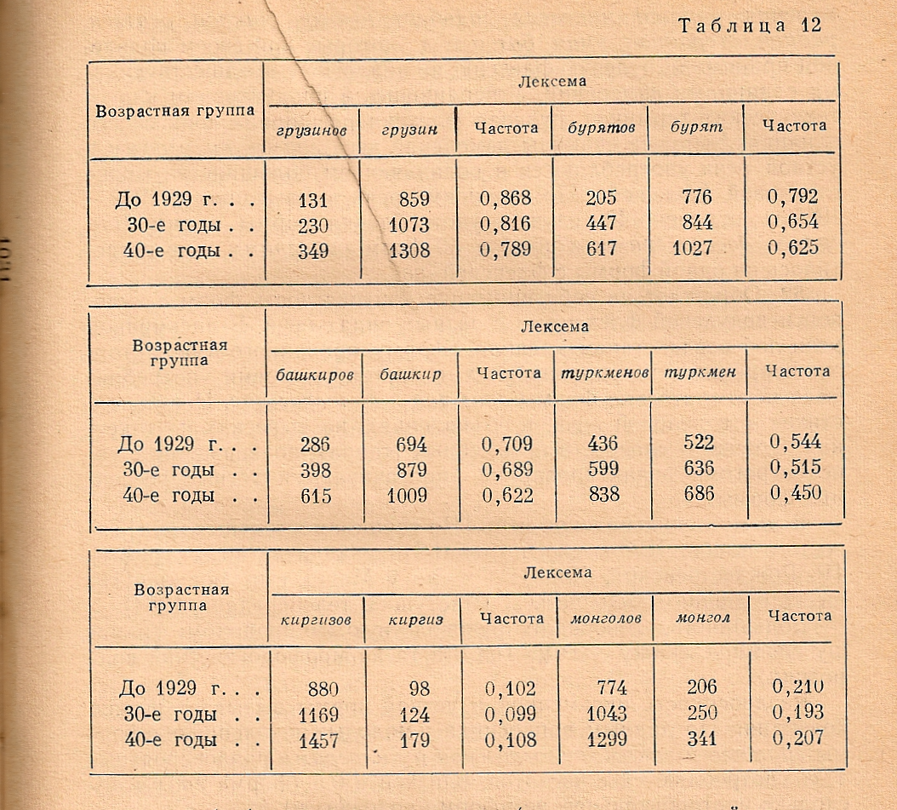

Slide 16
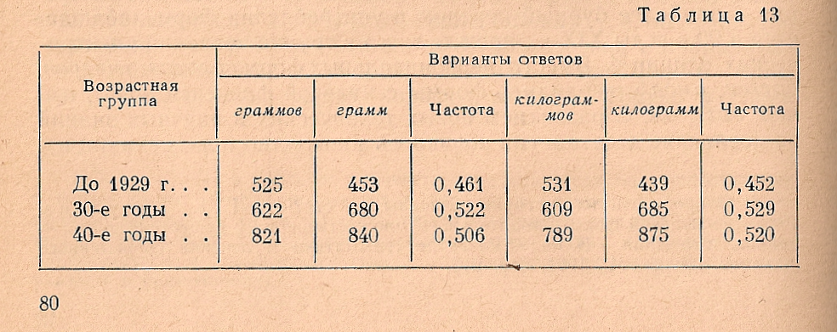
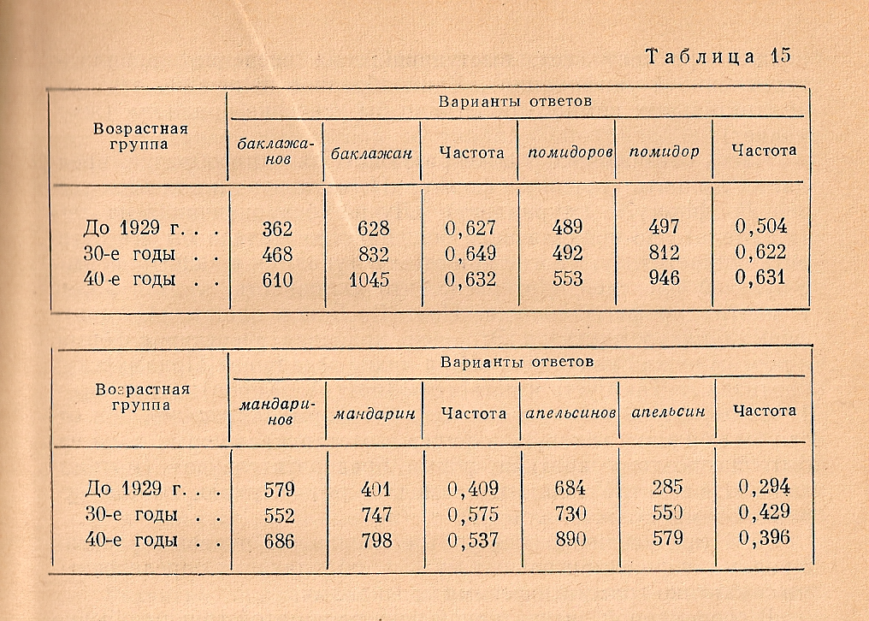

Slide 17
Для всех этих слов характерно то, что они чаще всего выступают в мн. ч. и как раз в род. п. мн. ч.:
«Как показывает обзор рядов слов с нулевой флексией в род. мн., по значению форм мн. ч. все существительные этих рядов тяготеют к группе pluralia tantum. В речевом потоке это выражается в том, что форма мн. ч., в частности форма род. мн., у них оказывается наиболее частотной, преобладающей.» (Панов и колл., 1968, 72)
Что касается единиц измерения, авторы констатируют: «Обращает на себя внимание контрастность форм с нулевой и ненулевой флексиями в разных видах речи. В письменной речи под воздействием правила, сформулированного в редакторско-корректорских справочниках, в настоящее время употребляются исключительно формы граммов и килограммов. И только в стихах и в деловой речи, в объявлениях, на вывесках

Slide 18
и этикетках, в меню – словом, в письменных жанрах, подверженных менее строгому редактированию, – просачиваются устные усеченные формы.
(…)
Большинство говорящих руководствуются правилом: «напишу граммов, скажу грамм.» (из ответа на морфологический вопросник).» (Панов и колл., 1968, 80)

Slide 19
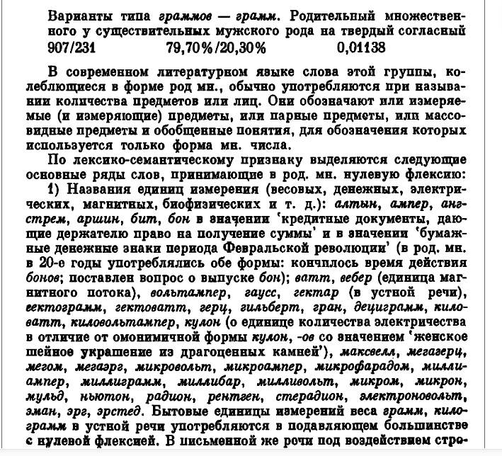
Srov. také Graudina/Ickovič/Katlinskaja (1976: 125-128):

Slide 20
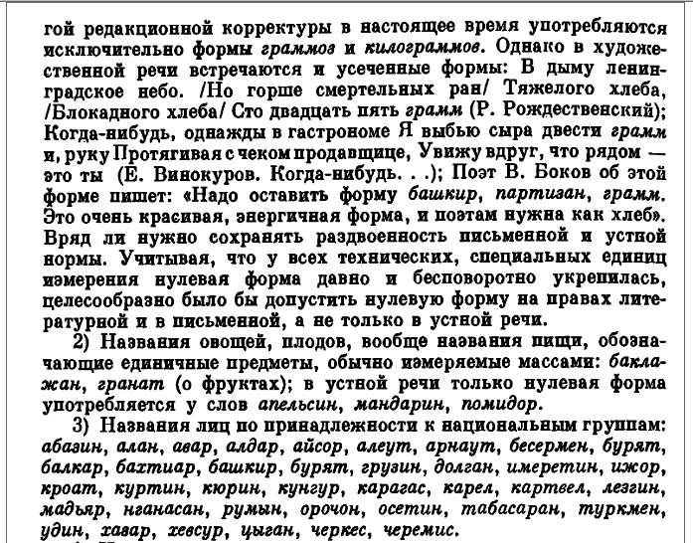

Slide 21
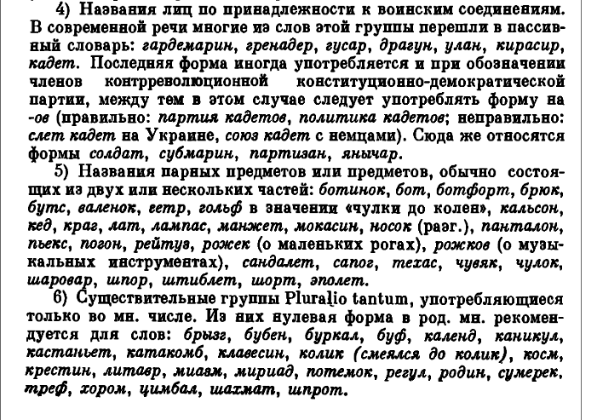

Slide 22
В электронном корпусе такие формы трудно найти, потому что род. п. мн. ч. с нулевым окончанием конечно тождественный с им. п. ед. ч. Ввиду большого количества ошибок при автоматизированной морфологической аннотации надо было бы примеры проходить вручную
Можно, однако, выбрать как контекст определение с формой род. п. мн. ч. прямо перед искомой формой. Это значительно повысит точность, и мы получаем, например, в газетном подкорпусе 125 примеров типа молодых грузин, этих грузин и тд. Напротив того только один пример тех грузинов, всего форма грузинов во функции род. п. мн. ч. была в этом корпусе в ноябре 2016 г. еще 16 раз

Slide 23
Если искать таким способом в основном корпусе – который содержит тексты с XVIII до XXI вв. – мы имеем 22 нахождения формы грузинов (с начала XIX в., но и с актуальным примером из дискуссии в Интернете: Просто целая армия грузинов у нас―3 ресторана уже знаю)
Напротив того сочетание определения в род. п. мн. ч. с формой грузин имеет имеет 33 нахождения, самый старый с 1896 г., но надо было бы, конечно, проходить вручную все примеры с род. п. мн. ч. формы грузин, и без определения

Slide 24
У существительного монгол, стоящего в цитируемой анкете на противоположном конце таблицы, в основном корпусе 88 нахождений типа определение + форма монголов, но только 4 нахождения типа определение + форма монгол (скорее всего архаизмы: (...) призывающим всех монгол к объединению и к отложению от Китая, 1912; Великий Хан всех монгол, 2002)
Более подробный анализ в корпусе мог бы показать больше

Slide 25
Еще один интересный тип существительных, это существительные с уменьшительными и аугментативными («увеличивающими») суффиксами первоначально среднего рода, такие как домишко, домище
У них тенденция такая, что род (больше) не определяется окончанием (т.е. -о/е), но словообразовательной базой, т.е. если дом м. р., то будет м. р. и домишко, домище
Эти слова не встречаются очень часто (прежде всего в письменных текстах), но в зависимости с нашей тематикой они довольно интересны: они склоняются как яблоко (домишко – им. п. мн. ч. домишки – род. п. мн. ч. домишек как яблоко – яблоки – яблок), но яблоко – среднего рода (зеленое яблоко), а домишко – мужского (двухкомнатный домишко)…

Slide 26
Тем самым существуют целые типы существительных м. р. с окончанием -о/е в им. п. ед. ч. и с нулевым окончанием в род. п. мн. ч.
И об этом можно найти эксцерпцию у Граудиной/ Ицковича/Катлинской (количество примеров, однако, низкое):

Slide 27
